Slide 1
Ayudantía 4
Universidad de Chile
Facultad de Ciencias Agronomías
Departamento de gestión e innovación rural
Gestión de agronegocios

Slide 2
Fundamentos de la administración
➢Planificación: ¿Qué hago?
➢Organización: ¿Cómo lo hago?
➢Dirección: Lo hago
➢Control: ¿Cómo lo estoy haciendo? ¿Qué medidas correctivas debo tomar?

Slide 3
Planificación estratégica
1. Definir la visión y misión de la organización
2. Realizar un análisis del medio externo – Análisis PESTEL + Porter
3. Realizar un análisis interno
4. Hacer un diagnóstico de la situación actual y en base a este formular objetivo
5. Elaborar un análisis estratégico
6. Hacer un análisis competitivo – FODA
7. Definir los objetivos, actividades y estrategias a ejecutar

Slide 4
Planificación operativa
Consiste en planificar los pasos (tareas, actividades) para el cumplimiento de los objetivos y metas definidos en la planificación estratégica.
Se identifican los recursos necesarios para la ejecución del plan.

Slide 5
Organización (propósito)
• Dividir el trabajo (en tareas y departamentos).
• Asignar tareas y responsabilidades a empleos individuales.
• Coordinar tareas organizacionales.
• Agrupar en unidades de trabajos.
• Establecer relaciones entre individuos → grupos → departamentos.
• Establecer líneas formales de autoridad.
• Distribuir y utilizar los recursos organizacionales.

Slide 6
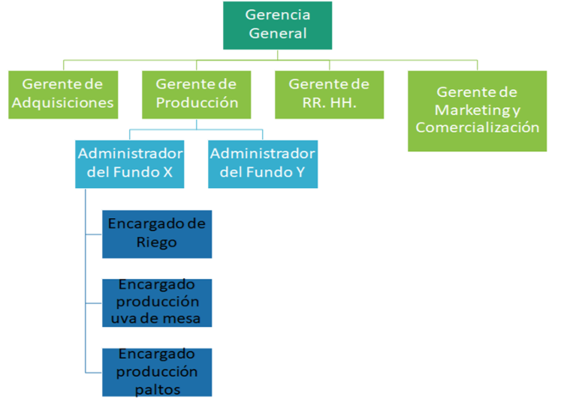
Cadena de mando
- Autoridad: Derechos inherentes de un puesto gerencial para decirle al personal qué hacer y esperar que lo haga.
- Responsabilidad: Obligación de desempeñar cualquier tarea dada.
- Unidad de mando: Principio de administración que afirma que cada persona debe informar solo al gerente.

Slide 7
DIRECCIÓN
es la acción de lograr que todos los miembros del grupo se propongan alcanzar determinados objetivos
Es de suma importancia que la comunicación sea bidireccional
Es fundamental la toma de decisiones (aptitudes de liderazgo)

Slide 8
CONTROL
Consiste en supervisar las actividades para garantizar que se realicen según lo planificado
Los avances tecnológicos han sido de suma importancia para el control de las empresas
Es importantísimo establecer centros de responsabilidad

Slide 9
Control 3
1)Con que finalidad realizamos un benchmark. 2p
2)Aptitudes necesarias a la hora de toma de decisiones(nombre 2 y justifique) . 2p
3)Nombre 4 propósitos de la organización. 2p

